Slide 1
Ajax (Asynchronous javascript and XML)
동의과학대학교 컴퓨터정보과
김진숙

Slide 2
AJAX : 비동기 통신 기술
Asynchronous : 비동기적
Javascript : 자바스크립트
And
XML(eXensible Markup Language) :
전송 데이터 양식
XML, JSON, TEXT, HTML 등도 사용 가능
현재는 주로 JSON 사용

Slide 3

AJAX
Jess James Garett 가 최초로 사용한 용어
“Ajax: A New Approach to Web Applications” 에서 최초 사용 – 2005년 2월
Ajax는 새로운 기술이 아니라 연계되는 기술들을 묶어서 사용하는 용어
https://immagic.com/eLibrary/ARCHIVES/GENERAL/ADTVPATH/A050218G.pdf

Slide 4
Ajax의 필요성
HTTP 프로토콜의 특징
무상태성(stateless), 비연결성(connectionless)
클라이언트쪽에서 Request를 보내고 Server쪽에서 Response를 받으면 연결이 끊어짐
화면의 내용을 갱신하기 위해서는 다시 request를 하고 response를 하면서 페이지 전체를 갱신
페이지의 일부분만 갱신할 경우에도 페이지 전체를 다시 로드 해야 함
이로 인해 자원과 시간낭비를 초래
Ajax는 html 페이지 전체가 아닌 일부분만 갱신 가능
XMLHttpRequest객체를 통해 서버에 request하고 json이나 xml형태로 필요한 데이터만 받아 갱신함으로 자원과 시간을 아낄 수 있음

Slide 5
기존 vs. Ajax
browser client
user interface
browser client
Javascript call
HTML + resources
user interface
Ajax engine
all
data
some
data
HTTP request
HTML + resources
HTTP request
XML/JSON
server-side systems
server-side systems
web server
web and/or XML server
datastores, backend processing, legacy systems
datastores, backend processing, legacy systems
Classic
web application model
Ajax
web application model
출처 : Ajax: A New Approach to Web Applications
https://immagic.com/eLibrary/ARCHIVES/GENERAL/ADTVPATH/A050218G.pdf

Slide 6
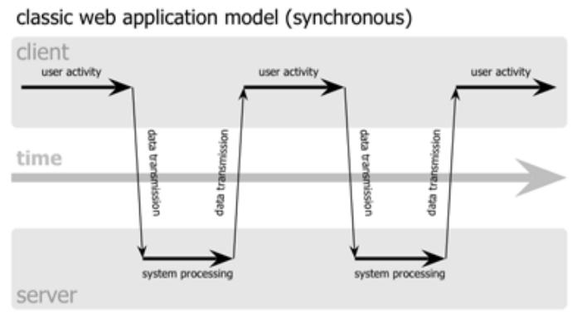
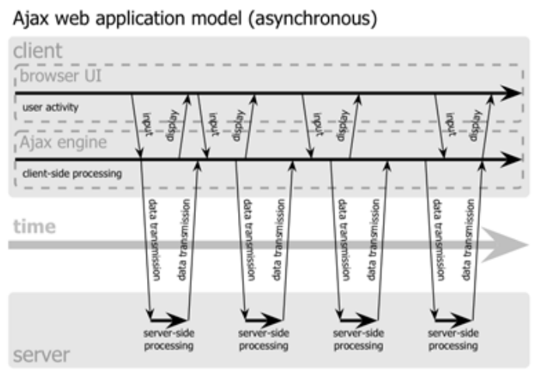
wait…
wait…
출처 : Ajax: A New Approach to Web Applications

Slide 7
Ajax의 장단점
Ajax의 장점
웹 페이지의 속도 향상
서버의 처리가 완료 될 때까지 기다리지 않고 처리 가능
서버에서 Data만 전송하기 때문에 전체적인 코딩 양 감소
기존 웹에서는 불가능했던 다양한 UI 구현 가능
사진공유 사이트 Flickr의 경우 사진의 제목이나 태그를 페이지 리로드 없이 수정
Ajax 의 단점
히스토리 관리 어려움
보안에 좀 더 신경을 써야 함
연속으로 데이터를 요청하면 서버 부하 증가
XMLHttpRequest를 통해 통신을 하는 경우 사용자에게 진행 정보 제공하지 않음
아직 요청이 완료되지 않았는데 사용자가 페이지를 떠나거나 오작동할 우려가 발생 가능

Slide 8
Ajax 용도와 사용 예시
Ajax 용도
페이지가 로드 된 후 웹 서버에서 데이터 읽기
페이지를 다시로드하지 않고 웹 페이지 업데이트
백그라운드에서 웹 서버로 데이터 보내기
Ajax 사용 예시
댓글
좋아요
검색어 자동완성 등

Slide 9
XMLHttpRequest 객체
Microsoft 사의 Internet Explorer5부터 ActiveX 컴포넌트 형식으로 XMLHttpRequest 제공
현재는 모든 브라우저에서 지원

Slide 10
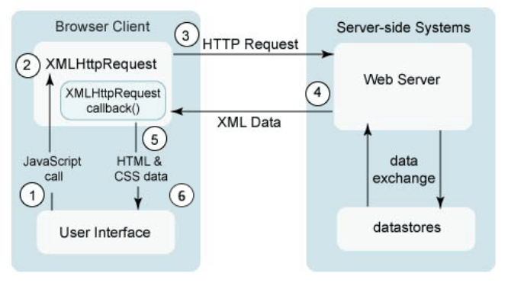
Ajax 작동 방식
출처 : https://webwox.wordpress.com/2011/08/30/asynchronous-javascript-and-xml-ajax-as-revolution/

Slide 11
Ajax 작동 방식
웹 페이지 이벤트 발생 (페이지가 로드되고 버튼이 클릭 됨)
XMLHttpRequest 객체 생성
XMLHttpRequest는 웹 서버에 요청(request)
서버가 웹 페이지로 응답(response)
JavaScript로 응답 읽어 냄
JavaScript에 의해 페이지 업데이트와 같은 적절한 조치가 수행

Slide 12
XMLHttpRequest 객체의 주요 메소드
메소드 | 설명
new XMLHttpRequest() | XMLHttpRequest 객체 생성
abort() | 현재 요청을 취소
getAllResponseHeaders() | 헤더 정보를 반환
getResponseHeader() | 특정 헤더 정보 반환
open(method,url,async,user,pwd) | 요청 정보 설정 method: 요청 타입(GET or POST) url: 파일 위치 async: true (asynchronous) or false (synchronous)
send() | 요청을 서버에게 전송(GET 요청에 사용)
send(string) | 요청을 서버에게 전송(POST 요청에 사용)
setRequestHeader(header, value) | HTML 양식처럼 데이터를 전송하려면(POST) setRequestHeader()를 사용하여 HTTP 헤더를 추가 setRequestHeader("Content-type", "application/x-www-form-urlencoded");

Slide 13
XMLHttpRequest 객체의 주요 속성
속성 | 설명
onreadystatechange | readyState 속성이 변경될 때 호출되는 함수를 정의
readyState | XMLHttpRequest 의 상태를 값으로 가짐 0: 요청이 초기화되지 않음 1: 서버 연결(loading) 2: 요청 받음(loaded) 3: 요청 처리(interactive) 4: 요청 완료(complete)
responseText | 문자열로 응답 데이터 반환
responseXML | XML 로 응답 데이터 반환
status | 요청의 상태 번호 반환 200: "OK" 403: "Forbidden" 404: "Not Found" For a complete list go to the Http Messages Reference
statusText | 상태 텍스트 반환(e.g. "OK" or "Not Found")

Slide 14
HTTP : Content-Type
Request 구조
Entity body에 들어가는 데이터 타입을 http heade에서 명시하는 속성이 Content-Type
text Type : text/css, text/javascript, text/html, text/plain 등
file Type : multipart/form-data
application Type
Application/json : {key: value}의 형태로 전송
Application/x-www-urlencoded : key=value&key=value의 형태로 전송(URL인코딩 방식)
Request line
Http header
<crlf>
Entity body

Slide 15



요청(Request) - GET
GET 요청

Slide 16

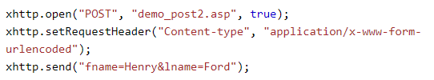
요청(Request) - POST
POST 요청
캐시 된 파일은 옵션이 아님 (서버에서 파일 또는 데이터베이스를 업데이트)
서버에 대량의 데이터 전송 (POST에는 크기 제한이 없음).
알 수 없는 문자를 포함 할 수 있는 사용자 입력을 보내는 POST는 GET보다 강력하고 안전

Slide 17
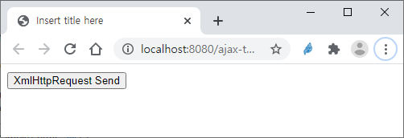
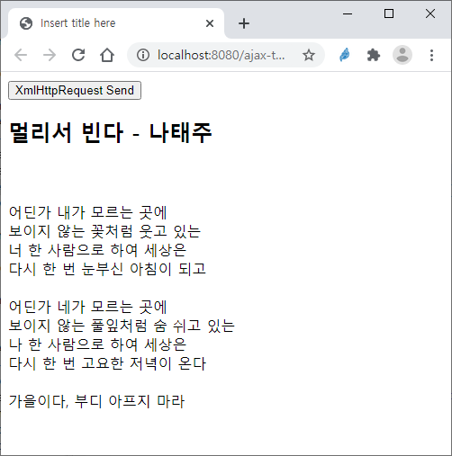
실습1 – 텍스트 문서 요청

Slide 18
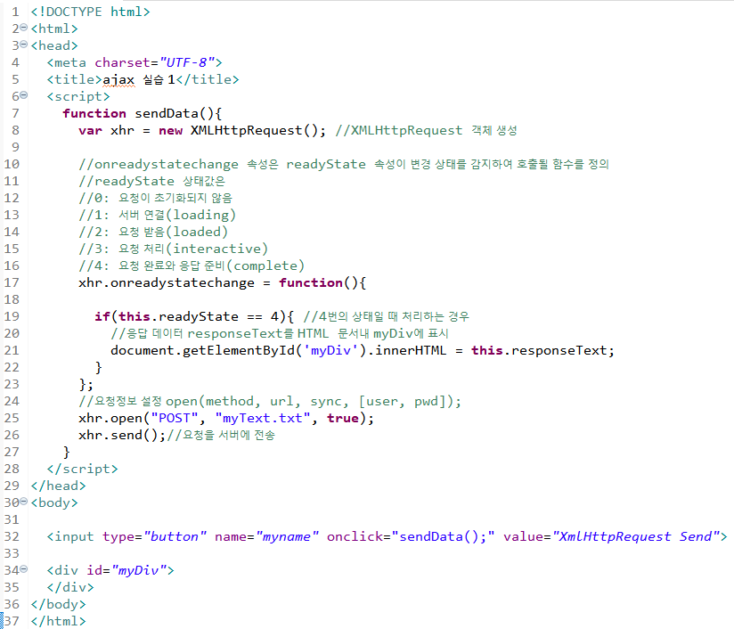
실습1 – 텍스트 문서 요청

Slide 19
참고 : JSON(JavaScript Object Notation)
http://www.json.org
속성:값의 쌍으로 이루어진 경량(lightweight)의 데이터 교환 형식
javascript에서 객체를 만들 때 사용하는 표현식
비동기 브라우저/서버 통신 (AJAX)을 위해, 넓게는 XML(AJAX가 사용)을 대체하는 주요 데이터 포맷
javascript 언어 개발에 참여했던 미국의 컴퓨터 프로그래머인 더글라스 크록포드가 처음으로 JSON 포맷을 정의하고 보급
특정 언어에 종속적이지 않음
대부분의 언어에서 JSON 포맷의 데이터를 처리할 수 있는 라이브러리 제공
[
{ "title" : "XML Bible", "author" : "Gwyneth Paltrow", "price" : 40000 },
{ "title" : "XML 클래스", "author" : "임순범", "price" : 19000 } ,
{ "title" : "XML By Example", "author" : "홍길동", "price" : 25000 }
]

Slide 20
참고 : JSON(JavaScript Object Notation)
Javascript의 JSON 지원 API
JSON.parse() : 인자로 전달된 문자열을 javascript 객체로 변환
JSON.stringify() : 인자로 전달된 javascript 데이터를 문자열로 변환

Slide 21
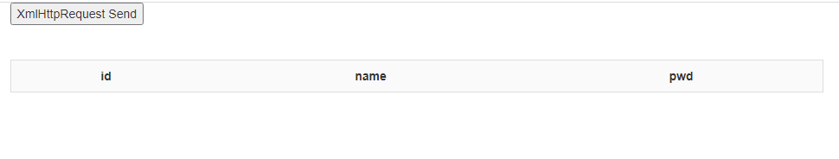
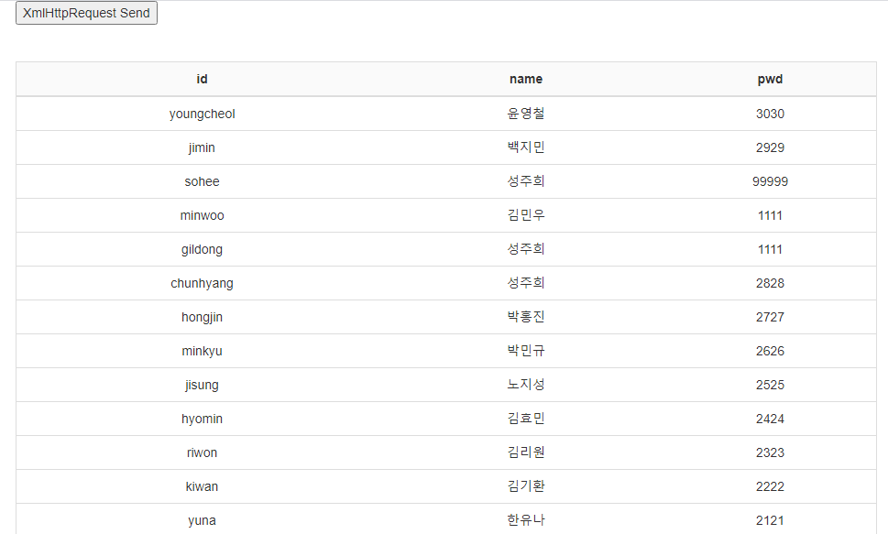
실습2 – JSP로 DB 데이터 목록 출력
출력 화면

Slide 22
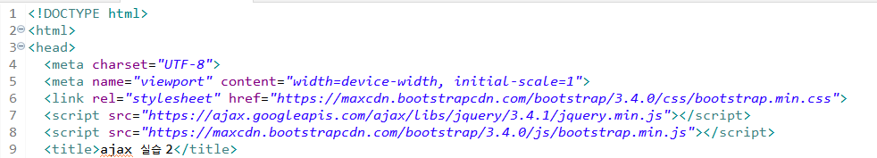
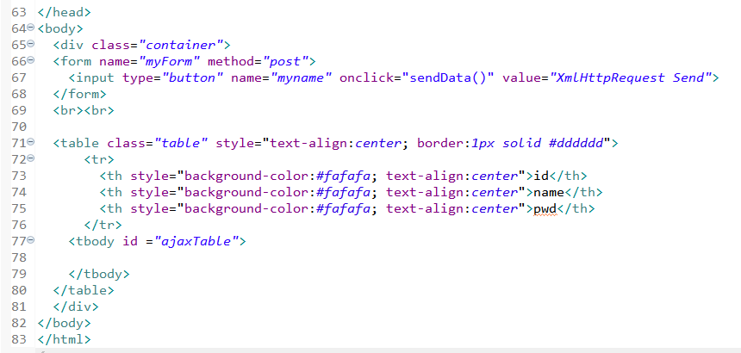
실습2 – JSP로 DB 데이터 목록 출력

Slide 23
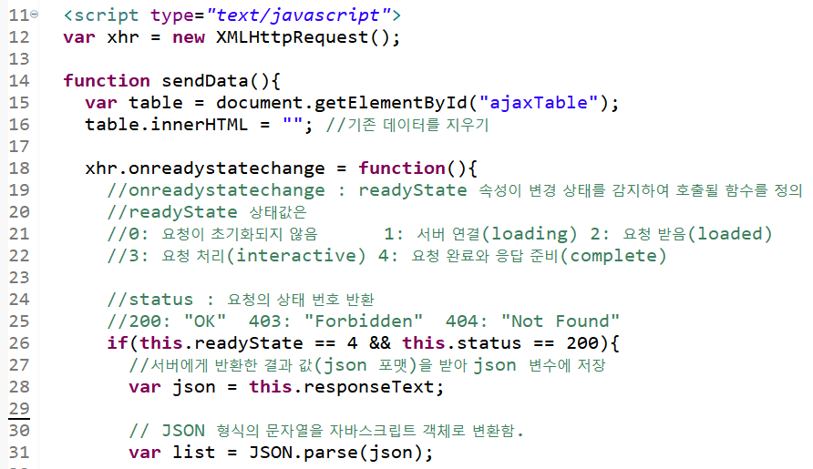
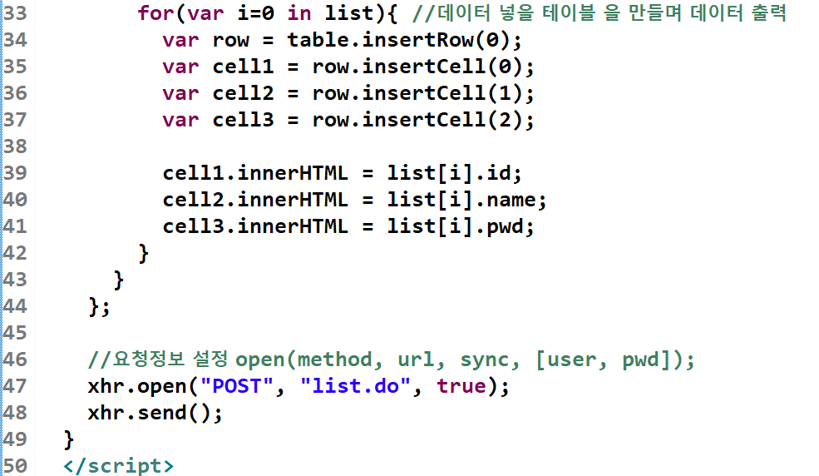
실습2 – JSP로 DB 데이터 목록 출력
javascript

Slide 24
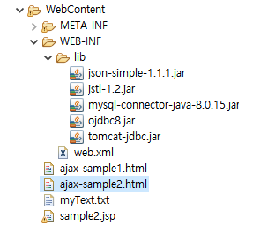
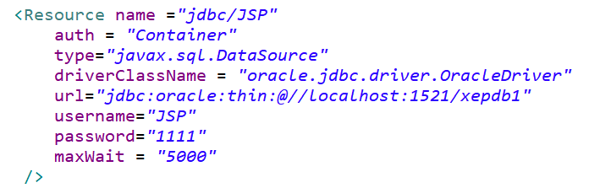
실습2 – DB 데이터 목록 출력
사전 준비
DB에 테이블 생성
관련 라이브러리 설치
DBCP 관련 설정(META-INF/context.xml)
http://mvnrepository.com 에서 json simple로 검색하여 라이브러리 다운로드
WEB-INF/lib에 추가

Slide 25
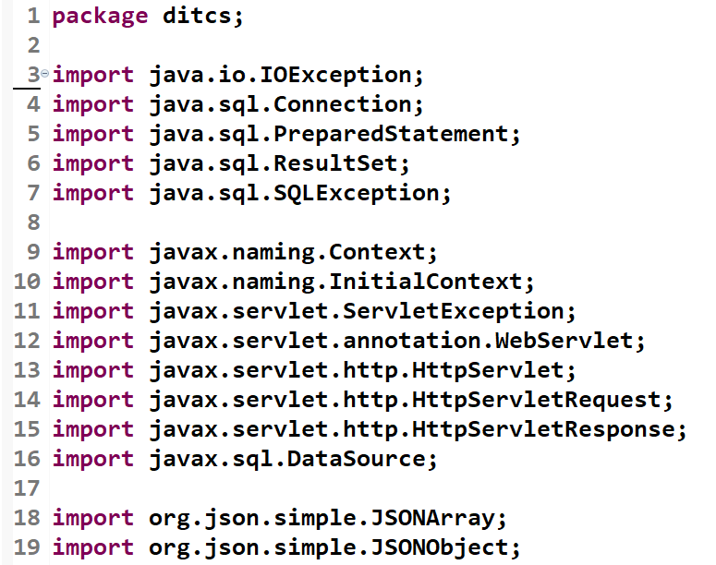
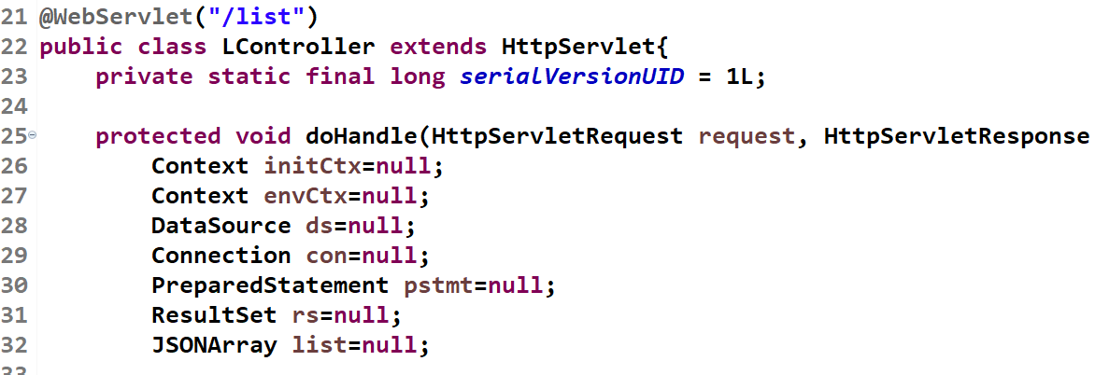
실습2 – DB 데이터 목록 출력(Servlet)
JSON 라이브러리 import
객체 초기화

Slide 26
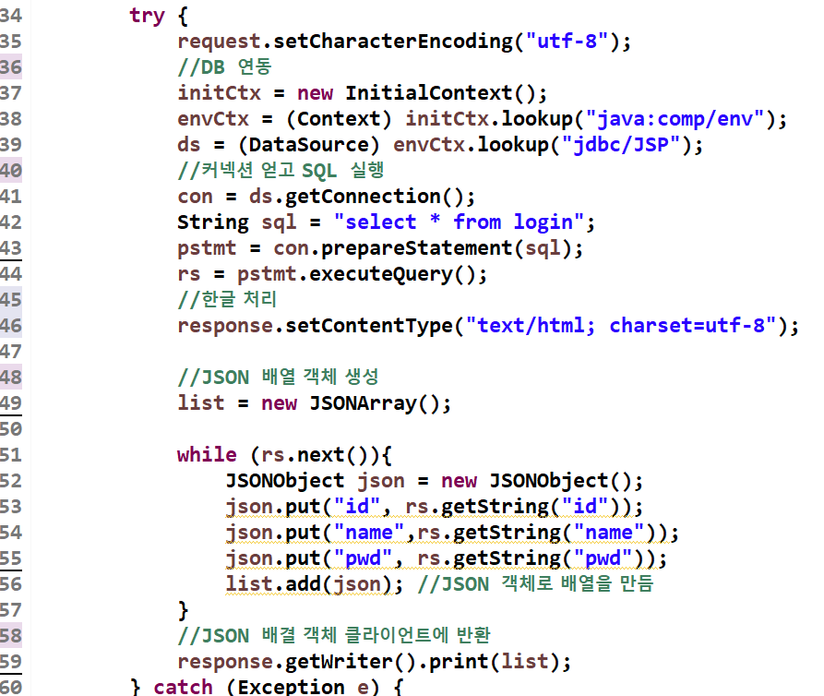
실습2 – DB 데이터 목록 출력
이 전 예제들의 ArrayList와 dto 대신에 JSON
배열과 객체 사용

Slide 27
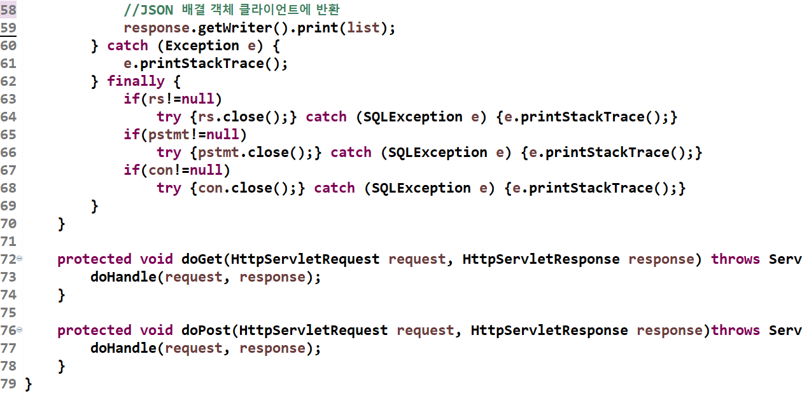
실습2 – DB 데이터 목록 출력

Slide 28
Jquery로 Ajax 구현
jquery로 ajax를 사용 장점
크로스 브라우징 문제를 jquery가 알아서 해결(동일한 코드 사용)
코드량이 적고 직관적인 코드 작성 가능
Ajax 관련 자료 사이트
https://api.jquery.com/category/ajax/
크로스 브라우징(Cross Browsing) : 웹페이지의 상호 호환성
표준 웹기술을 채용하여 다른 기종이나 플랫폼에 따라 달리 구현되는 기술을 비슷하게 만들고 어느 한쪽에 최적화되어 치우치지 않도록 공통요소를 사용하여 웹페이지를 제작하는 기법

Slide 29
Jquery로 Ajax 구현
jQuery.ajax( [settings] )
settings | Description
url | 요청이 전송될 url
method | http 요청 방식 (default: ‘GET’)
type | method의 alias (default: ‘GET’)
data | 서버로 전달될 데이터
datatype | 서버로부터 반환될 데이터의 타입 default: Intelligent Guess (xml, json, jsonp, script, html)
async | 요청 시 동기화 여부. 기본은 비동기(asynchronous) 요청 (default: true)
timeout | 요청 제한 시간. 제한 시간 안에 요청이 완료되지 않으면 요청을 취소하거나 error 콜백을 호출.
jsonpCallback | JSONP 요청을 위한 콜백 함수 이름
success | 요청 성공 이벤트 핸들러
error | 요청 실패 이벤트 핸들러
complete | 요청 완료 이벤트 핸들러

Slide 30
jQuery.ajax( [settings] )
data
서버로 데이터를 전송할 때 이 옵션을 사용한다.
datatype
서버측에서 전송한 데이터를 어떤 형식의 데이터로 해석할 것인가를 지정한다. 값으로 올 수 있는 것은 xml, json, script, html이다. 형식을 지정하지 않으면 jQuery가 알아서 판단한다.
success
성공했을 때 호출할 콜백을 지정한다. Function( PlainObject data, String textStatus, jqXHR jqXHR )
type
데이터를 전송하는 방법을 지정한다. get, post를 사용할 수 있다.

Slide 31
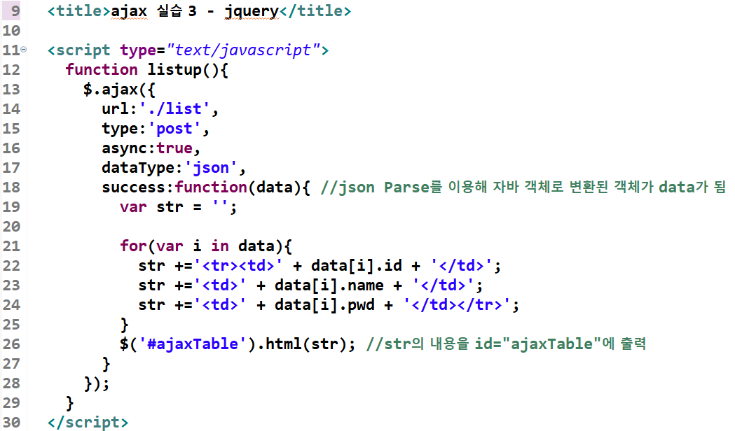
실습3 – Jquery로 Ajax 구현

